Slide 1
Απεικόνιση κι ανάλυση βάδισης
Απεικόνιση και Ανάλυση Βάδισης
Αισθητική – Ποδολογία
Α΄ εξάμηνο
Μάθημα 2^{ο}
Γιακουμίδου Μαρία, Φυσικοθεραπεύτρια, MSc

Slide 2
Τα οστά της σπονδυλικής στήλης
Τα οστά της σπονδυλικής στήλης είναι οι σπόνδυλοι οι οποίοι είναι οι εξής:
7 αυχενικοί
12 θωρακικοί
5 οσφυικοί
Το ιερό οστό, που αποτελείται από 5 ιερούς σπονδύλους συνοστεωμένους, δηλαδή κολλημένους μεταξύ τους και
Τον κόκκυγα που αποτελείται από 1-2 κοκκυγικούς σπονδύλους επίσης ενωμένους μεταξύ τους.

Slide 3
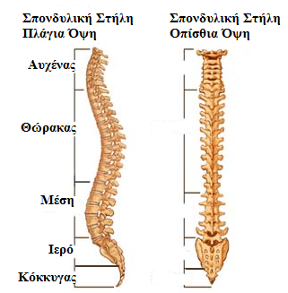
Η σπονδυλική στήλη

Slide 4
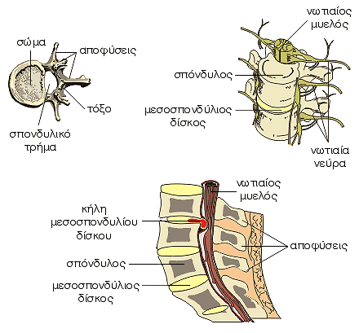
Η σπονδυλική στήλη από μπροστά, στο πλάι και οπίσθια.
Η σπονδυλική στήλη παρουσιάζει κάποια κυρτώματα, τα οποία εξυπηρετούν την κινητικότητα, την ευστάθεια και την ισορροπία του ατόμου.
Αυτά δεν υπάρχουν κατά τη γέννηση, αλλά δημιουργούνται από τον 6^{ο} μήνα της ζωής με την επίδραση της κληρονομικότητας και της βαρύτητας.

Slide 5
Οι αρθρώσεις της σπονδυλικής στήλης
Στη σπονδυλική στήλη συναντάμε όλα σχεδόν τα είδη των αρθρώσεων.
Οι σπόνδυλοι συνδέονται μεταξύ τους ως εξής:
1. Τα σώματα των σπονδύλων συνδέονται στη σειρά το ένα με το άλλο με την παρεμβολή του μεσοσπονδύλιου δίσκου, που είναι ένας ινοχόνδρινος δίσκος με αρκετή ελαστικότητα έτσι ώστε να απορροφώνται οι δονήσεις της σπονδυλικής στήλης.
Όταν ο μεσοσπονδύλιος δίσκος γλιστρήσει προς τα πίσω μέσα στο σπονδυλικό σωλήνα, τότε πιέζει το νωτιαίο μυελό ή τα νεύρα και δημιουργείται κήλη του μεσοσπονδύλιου δίσκου (δισκοπάθεια).

Slide 6
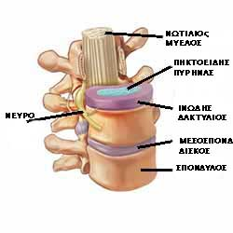
Οι αρθρώσεις της σπονδυλικής στήλης- πώς αρθρώνονται οι σπόνδυλοι μεταξύ τους

Slide 7
Οι αρθρώσεις της σπονδυλικής στήλης- συνέχεια
2. Τα τόξα και οι μυϊκές αποφύσεις συνδέονται μεταξύ τους με συνδεσμώσεις.
3. Οι αρθρικές αποφύσεις συνδέονται μεταξύ τους με διαρθρώσεις.
4. Διαρθρώσεις έχουμε και μεταξύ του ινιακού οστού και των δύο πρώτων αυχενικών σπονδύλων για τις κινήσεις της κεφαλής.
Οι σημαντικότεροι σύνδεσμοι της σπονδυλικής στήλης είναι οι εξής:
Ο πρόσθιος επιμήκης
Ο οπίσθιος επιμήκης
Ο ωχρός ή μεσοτόξιος
Ο επακάνθιος και
Οι μεσεγκάρσιοι σύνδεσμοι.

Slide 8
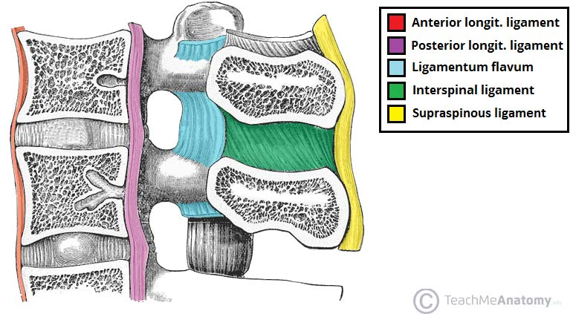
Οι σύνδεσμοι της σπονδυλικής στήλης
Οι σημαντικότεροι σύνδεσμοι της σπονδυλικής στήλης είναι οι εξής:
Ο πρόσθιος επιμήκης
Ο οπίσθιος επιμήκης
Ο ωχρός ή μεσοτόξιος
Ο επακάνθιος και
Οι μεσεγκάρσιοι σύνδεσμοι.

Slide 9
Κινητικότητα σπονδυλικής στήλης
Η σπονδυλική στήλη παρουσιάζει ελάχιστη κινητικότητα μεταξύ των γειτονικών σπονδύλων.
Σαν σύνολο όμως και ειδικότερα σε γυμνασμένα άτομα παρουσιάζει αρκετή κινητικότητα κάμψης, έκτασης, πλαγίων κινήσεων και στροφής.

Slide 10
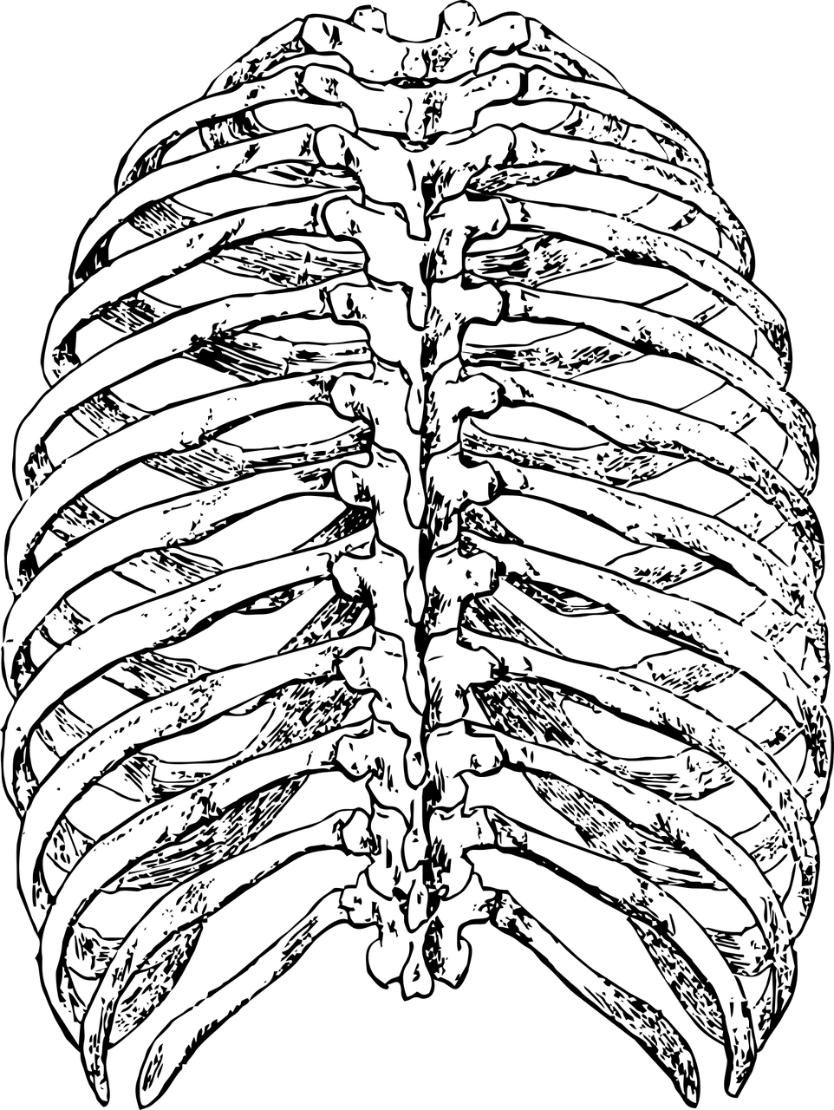
Οι κυριότερες αρθρώσεις του ανθρώπινου σώματος
γ. Αρθρώσεις του θώρακα (οι πλευρές πίσω με τη σπονδυλική στήλη και εμπρός με το στέρνο άμεσα και έμμεσα). Οι αρθρώσεις αυτές έχουν μεγάλη σημασία για την αναπνοή.

Slide 11
Οι μυς της σπονδυλικής στήλης
Η σπονδυλική στήλη περιλαμβάνει 2 στρώσεις μυών, τους επιπολής ή επιφανειακούς και τους εν τω βάθει.
Οι επιφανειακοί μυς είναι περισσότερο υπεύθυνοι για τις κινήσεις, ενώ οι εν τω βάθει συγκρατούν όρθιο τον κορμό, ενάντια στην επίδραση της βαρύτητας, και για αυτό το λόγο ονομάζονται με μία φράση ορθωτήρας μυς του κορμού.
Ακολουθεί η παρουσίαση των πιο σημαντικών μυών του κορμού.

Slide 12
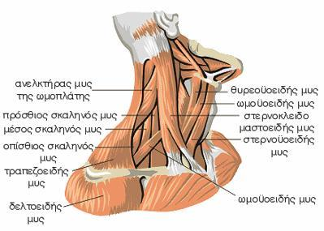
Στερνοκλειδομαστοειδής μυς
Έκφυση: στερνοκλειδική άρθρωση.
Κατάφυση: μαστοειδής απόφυση κροταφικού οστού.
Ενέργεια: στροφή της κεφαλής προς το αντίθετο πλάγιο και όταν δουλεύουν και οι 2 ταυτόχρονα κάμψη της κεφαλής.
Νεύρωση: παραπληρωματικό νεύρο.

Slide 13
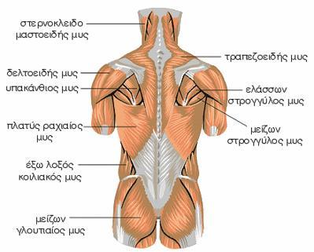
Τραπεζοειδής μυς
Έκφυση: κάτω τμήμα ινιακού οστού, ακανθώδεις αποφύσεις των αυχενικών και των θωρακικών σπονδύλων.
Κατάφυση: έξω τριτημόριο κλείδας, ακρώμιο και ωμοπλατιαία άκανθα.
Ενέργεια:
Άνω μοίρα: ανάσπαση ωμοπλάτης.
Μέση μοίρα: ακινητοποίηση ωμοπλάτης κατά την κίνηση του βραχίονα και προσαγωγή ωμοπλάτης προς τη Σ.Σ.
Κάτω μοίρα: κατάσπαση ωμοπλάτης.
Νεύρωση: παραπληρωματικό νεύρο.

Slide 14
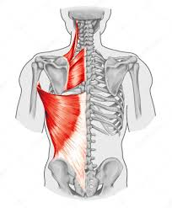
Ρομβοειδείς μυς
Υπάρχουν 4 ρομβοειδείς μυς συνολικά, 2 δεξιά και 2 αριστερά: πιο πάνω ο ελάσσων και πιο κάτω ο μείζων.
Έκφυση: ακανθώδεις αποφύσεις του 7^{ου} αυχενικού και των 5 πρώτων θωρακικών σπονδύλων
Κατάφυση: νωτιαίο χείλος ωμοπλάτης
Νεύρωση: Ραχιαίο νεύρο της ωμοπλάτης
Ενέργεια: Προσαγωγή ωμοπλατών προς τη σπονδυλική στήλη

Slide 15
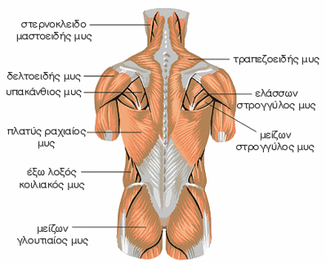
Πλατύς ραχιαίος μυς
Έκφυση: ακανθώδεις αποφύσεις των αυχενικών, θωρακικών σπονδύλων, ιερό οστό και λαγόνιος ακρολοφία
Κατάφυση: έλασσον βραχιόνιο όγκωμα
Νεύρωση: θωρακορραχιαίο νεύρο
Ενέργεια: έκταση και έσω στροφή ώμου

Slide 16
Μυς της πρόσθιας επιφάνειας του κορμού
Είναι λάθος η άποψη σύμφωνα με την οποία οι μυς της πρόσθιας επιφάνειας του κορμού δεν έχουν σχέση με τη σπονδυλική στήλη.
Αυτό συμβαίνει γιατί οι μυς αυτοί δουλεύουν ενάντια στους μυς της σπονδυλικής στήλης, είναι δηλαδή ανταγωνιστές τους και έτσι μπορούν να έχουν θετική ή δυσμενή επίδραση στη σπονδυλική στήλη και στη στάση του σώματος.

Slide 17
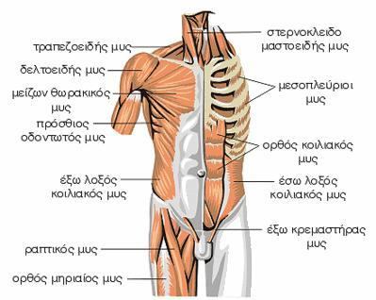
Μείζων θωρακικός μυς
Έκφυση: στερνοκλειδική άρθρωση, σώμα στέρνου, θήκη ορθού κοιλιακού μυ
Κατάφυση: μείζον βραχιόνιο όγκωμα
Νεύρωση: πρόσθιο θωρακικό νεύρο
Ενέργεια: οριζόντια προσαγωγή ώμου

Slide 18
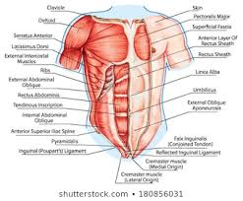
Οι κοιλιακοί μυς
Διακρίνονται στους:
πρόσθιους κοιλιακούς μυς:
ορθός κοιλιακός,
πυραμοειδής
πλάγιους κοιλιακούς μυς:
έξω λοξός
έσω λοξός
εγκάρσιος κοιλιακός
Οπίσθιους κοιλιακούς μυς που είναι ο τετράγωνος οσφυϊκός (δεξιά).

Slide 19
Ορθός κοιλιακός μυς
Έκφυση: ξιφοειδής απόφυση στέρνου.
Κατάφυση: ηβική σύμφυση.
Ενέργεια: κάμψη κορμού, αύξηση ενδοκοιλιακής πίεσης. Μαζί με τους υπόλοιπους κοιλιακούς μυς, είναι εκπνευστικός μυς και δρα κατά τη βίαιη εκπνοή και το βήχα.
Νεύρωση: κατώτερα μεσοπλεύρια νεύρα.

Slide 20
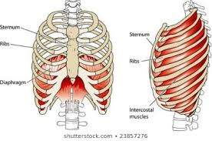
Διάφραγμα
Έκφυση: έσω επιφάνεια ξιφοειδούς απόφυσης στέρνου, έσω επιφάνεια των τελευταίων 6 πλευρών και έσω επιφάνεια των οσφυϊκών σπονδύλων.
Κατάφυση: τενόντιο κέντρο.
Ενέργεια: αύξηση της κατακόρυφης διαμέτρου του θώρακα και συμπίεση των κοιλιακών σπλάχνων κατά την εισπνοή.
Νεύρωση: φρενικό νεύρο.

Slide 21
?
Ερωτήσεις

Slide 22
Βιβλιογραφικές αναφορές
Δρ Χατζημπούγιας Ιωάννης, Στοιχεία Ανατομικής του Ανθρώπου, Εκδόσεις GM DESIGN, Αθήνα, 4^{η} Έκδοση, Ιανουάριος 2007.
Platzer Werner, Εγχειρίδιο Ανατομικής του Ανθρώπου με Έγχρωμο Άτλαντα. Εκδόσεις Λίτσας, 1998.
Συμεωνίδης Παναγιώτης, Ορθοπαιδική- Κακώσεις και παθήσεις του μυοσκελετικού συστήματος, Εκδόσεις University Studio Press, Θεσσαλονίκη, 2^{η} Έκδοση, 1996.

